Slide 1

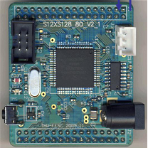
第六章 异步串行通信
（SCI ：serial communication interface ）
6.1 通信基础知识
6.2 异步串行通信协议RS-232标准
6.3 SCI功能简介
6.4 SCI寄存器
6.5 SCI应用程序示例
Page <number>

Slide 2
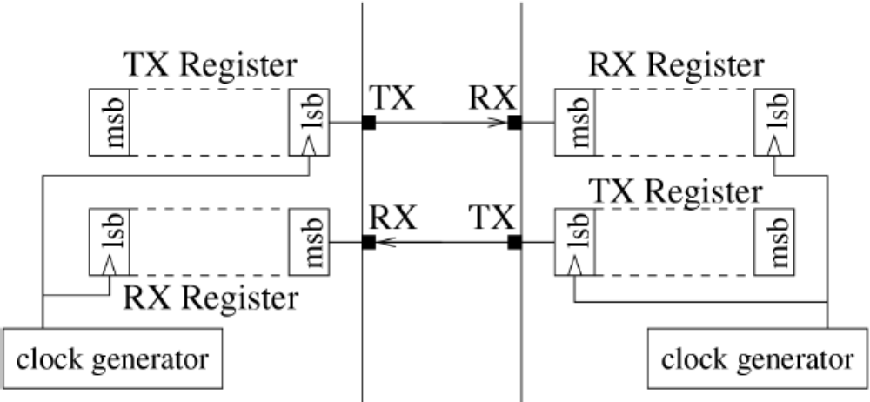
第五章串行通信（SCI）
——异步串行通信协议RS-232标准
串行通信示意图
每秒钟发送（或接收）的二进制的位数称为波特率（bps）。波特率一般是由MCU内部总线时钟分频得到的。
Page <number>

Slide 3
第五章串行通信（SCI）
——异步串行通信协议RS-232标准
EIA RS-232-C（CCITT V.24）
美国电子工业协会正式公布的异步串行通信标准，也是目前最常用的异步串行通信标准，用来实现计算机与计算机之间、计算机与外设之间的数据通信
RS-232-C电平采用负逻辑，即，逻辑1：-3～-15V,逻辑0：+3～+15V （需要电平转换）
RS-232-C接口标准有22根线，采用标准25芯D型插头座；PC上使用简化的9芯D型插座
多种通信应答（握手）方式： 硬件握手，自应答，XON/XOFF模式
波特率： 300bps ～ 20Kbps， 物理层有多种实现方式（铜缆，光缆，红外，微波）
起始位/停止位/数据位/奇偶校验/全双工半双工模式
广泛应用： Modem，20mA电流环，RS485
个人计算机都有标准的RS232接口，驱动程序，超级终端
Page <number>

Slide 4
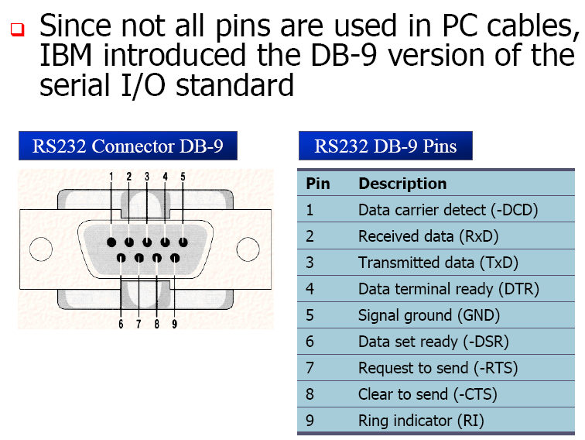
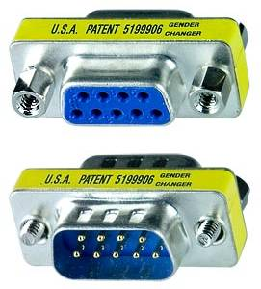
第五章串行通信（SCI）
——异步串行通信协议RS-232标准
简化的9芯D型 DTE：数据终端设备，指PC或终端
DCE：数据通信设备，指调制解调器等外设
DCE（母）
DTE（公:PC ）
Page <number>

Slide 5
第六章异步串行通信（SCI）
——异步串行通信协议RS-232标准
  简化的9芯D型接头信号定义（无应答方式）
    1 protection ground
    2 RxD in RxD (Receive Data)
    3 TxD out TxD (Transmit Data )
    5 GND GND (Ground)
    6 DSR in DSR (Data Terminal Ready)
    7 RTS out RTS (Require to Send)
    8 CTS in CTS (Clear to Send)
    9 DCD in DCD (Data Carrier Detected)
    4 DTR out DTR (Data Set Ready)
No Handshake, should use XON/XOFF protocol,ASCII only
Page <number>

Slide 6
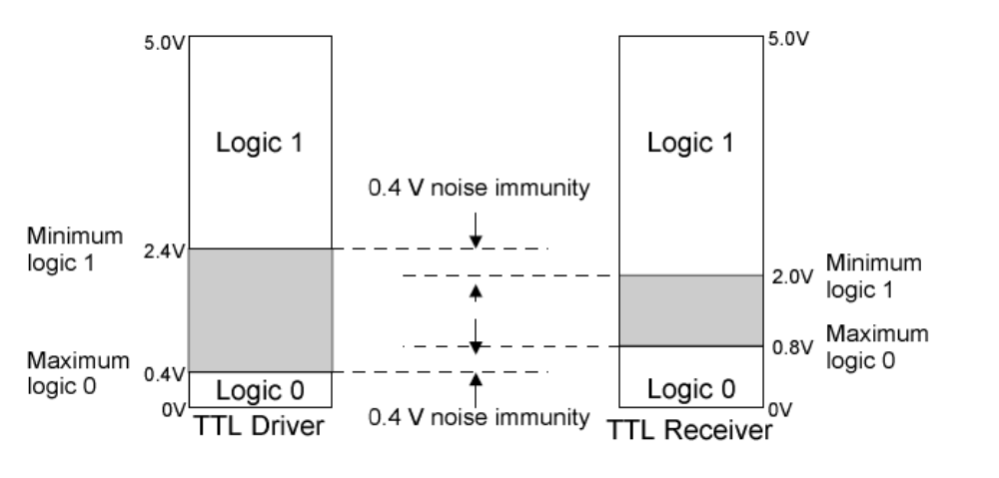
第六章异步串行通信（SCI）
——异步串行通信协议RS-232标准
TTL level vs. RS232 level
Page <number>

Slide 7
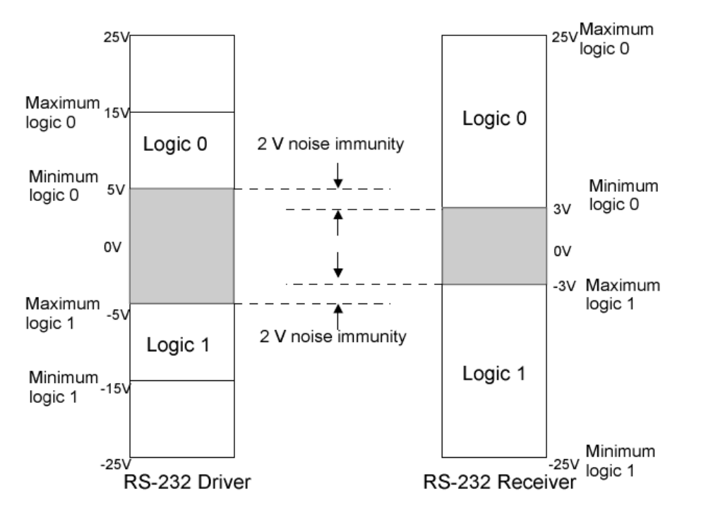
第六章异步串行通信（SCI）
——异步串行通信协议RS-232标准
TTL level vs. RS232 level
Page <number>

Slide 8
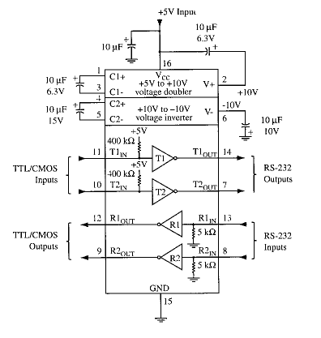
第六章异步串行通信（SCI）
——异步串行通信协议RS-232标准
RS232标准（1962）出现的比TTL（1964）还早
需要接口转换芯片
RS232
MAX232
Microcontroller
DB9
TTL/CMOS
双通道
Page <number>

Slide 9
第六章异步串行通信（SCI）
——异步串行通信协议RS-232标准
帧格式（Frame format）
0
1
2
3
4
5
6
7
8
idle
start
LSB
MSB
Parity
stop
(stop)
idle
非归零码：NRZ (not return zero) encoding
参数：Several configurable parameters
  Baud rate, # start bits，#data bits, parity, #stop bits
  （波特率，起始位，数据位，奇偶校验位，停止位）
系统命名法：Nomenclature
9600,N81（无奇偶校验，8位数据，1位停止位）
最低位：LSB- Least significant bit
最高位：MSB- Most significant bit
Page <number>

Slide 10
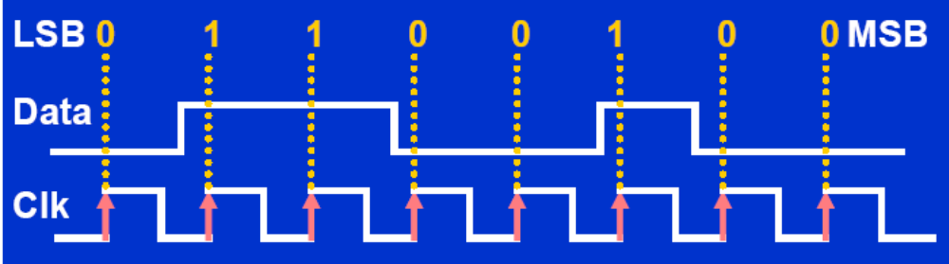
第六章异步串行通信（SCI）
——异步串行通信协议RS-232标准
数据位识别
接收端在其时钟上升沿采样数据线电平，以识别数据位的高低状态。
What is the data transmitted above?
Page <number>

Slide 11
第六章异步串行通信（SCI）
——异步串行通信协议RS-232标准
数据位识别
Tx_clk
TxD
传输过程会引起信号的延迟，会引入外部干扰导致的噪声及毛刺
RxD
Rx_clk

Slide 12
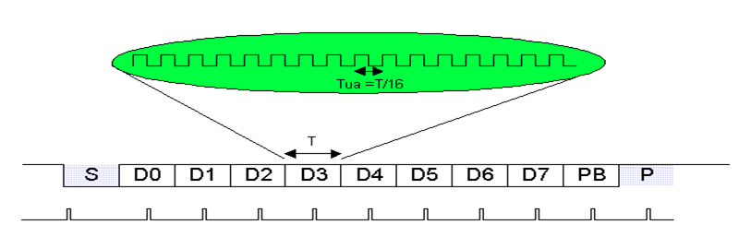
第六章异步串行通信（SCI）
——异步串行通信协议RS-232标准
数据位识别
- 通信双方有约定的通信速率（波特率）
- 接受端按照16倍波特率的频率对信号进行高速采样
- 使用其中3个采样结果（7、8、9或8、9、10），通过3取2的机制确定实际的信号电平状态
- 起始位或停止位期间，如果3个采样结果不一致，noise标志会置起
- 接受端在总线进入空闲状态后，通过监测下降沿，启动对起始位的判断，从而开始整个数据帧的接受。
Page <number>

Slide 13
第六章异步串行通信（SCI）
——异步串行通信协议RS-232标准
波特率： bits per second
Question1: 按照9600,N81(no parity,8bits,1 stop)的通信参数，每秒可以传送多少个字节？
  Hints: don’t forget the start/stop bits.
Question2: 对于一个总线频率为16MHz的微控制器，其SCI最高支持的波特率是多少？
Page <number>

Slide 14
第六章异步串行通信（SCI）
——异步串行通信协议RS-232标准
校验位
校验位附加在数据帧末尾，用于检查传输过程中是否发生了数据位错误。
偶校验：所有数据位和校验位中，1的数目是偶数；
奇校验：所有数据位和校验位中，1的数目是奇数
start
LSB
MSB
Parity
stop
Page <number>

Slide 15
SCI – 双缓冲寄存结构
第六章异步串行通信（SCI）
——SCI功能简介
Transmitter:
Receiver:
DATA IN
P
A
R
I
T
Y
G
E
N
.
DATA
P
A
R
I
T
Y
C
H
E
C
K
T8
TDR BUFFER
IN
SHIFT REGISTER
SHIFT REGISTER
DATA
R8
RDR BUFFER
OUT
DATA OUT
发送和接受都具有双缓冲结构
CPU不能读写移位缓冲寄存器
CPU仅能访问数据寄存器
.
Page <number>

Slide 16
SCI – 双缓冲寄存结构
第六章异步串行通信（SCI）
——SCI功能简介
发送时，数据自动从数据寄存器转移到移位寄存器
接收时，数据自动从移位寄存器转移到数据寄存器
发送和接受的数据寄存器使用相同的寄存器地址
读写该寄存器地址具有不同的含义!
Question: what’s the function of the instructions below
while(1){
asm LDAA SCI0DR
asm STAA SCI0DR
}
.
Page <number>

Slide 17
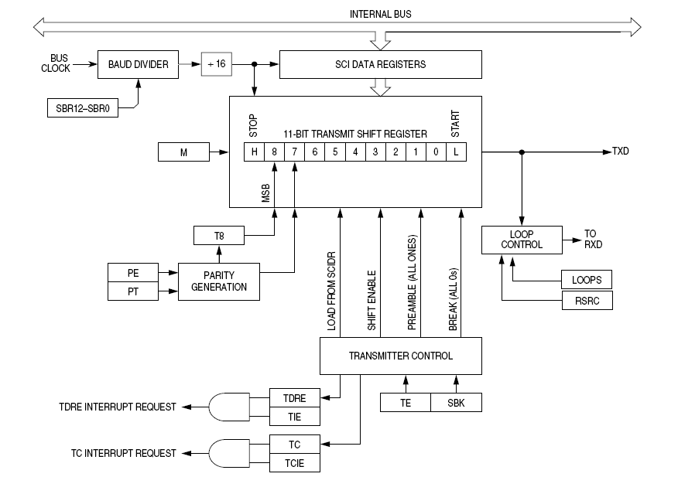
第六章异步串行通信（SCI）
——SCI功能简介
data register
Shift register
Tx clock gen
Note the ÷16
Control logic
Parity gen
Interrupt request gen
Page <number>

Slide 18


第六章异步串行通信（SCI）
——SCI寄存器
SCIBDH/L - SCI Baud Rate Control Register 波特率寄存器
24M bus clock
Exercise1:
9600bps wanted， BR = ?
BDH = ? BDL = ?
Exercise2：
the maximum baud rate = ?
1 ~ 8191
必须连续写入BDH和BDL寄存器，仅仅写入BDH没有作用。BR为0，表示SCI停止工作，以便节省电能。
Page <number>

Slide 19

第六章异步串行通信（SCI）
——SCI寄存器
SCICR1 - SCI Control Register 1 控制寄存器1
1 = EVEN PARITY
0 = ODD PARITY
1 = PARITY Enabled
0 = PARITY Disabled
1 = 9-BIT DATA
0 = 8-BIT DATA
Page <number>

Slide 20

第六章异步串行通信（SCI）
——SCI寄存器
SCICR 2 - SCI Control Register 2 控制寄存器2
TIE - Transmitter Interrupt Enable
1 = Transmitter IRQ Enabled
0 = Transmitter IRQ Disabled
TE _ Transmitter Enable
1 = Transmitter Enabled
0 = Transmitter Disabled
TCIE - Transmit Complete Interrupt Enable
1 = Transmitter Complete IRQ Enabled
0 = Transmitter Complete IRQ Disabled
RE Receiver Enable
1 = Receiver Enabled
0 = Receiver Disabled
RIE - Receiver Interrupt Enable
1 = Receiver IRQ Enabled
0 = Receiver IRQ Disabled
Page <number>

Slide 21


第六章异步串行通信（SCI）
——SCI寄存器
SCISR 1 - SCI Status Register 1 状态寄存器1
RDRF: Receive data Register Full
TC : Transmit Complete
TDRE: Transmit data register empty
SCISR 2 - SCI Status Register 2 状态寄存器2
Page <number>

Slide 22


第六章异步串行通信（SCI）
——SCI寄存器
SCIDRH/L - SCI Data Register High/Low 高、低位数据寄存器
T8
Note: R8 and T8 are used when 9-bit char is required
发送时，先写SCIDRH，再写SCIDRL
Notice: same register for both transmit data and receive data
Page <number>

Slide 23
第六章异步串行通信（SCI）
——应用程序示例
SCI模块编程方法
  SCI初始化：先写SCI0BDH和SCI0BDL 设定SCI波特率；再写控制寄存器SCI0CR2，设定中断允许位，并使能发送和接收
  SCI收发数据：通过查询SCI0SR1中的状态位或采用中断方式，读写数据寄存器，完成数据收发。
Page <number>

Slide 24
第六章异步串行通信（SCI）
——应用程序示例
//SCI初始化函数
void SCI0_Init(void) {
SCI0BD = 52; // bus freq = 8MHz，9600bps
SCI0CR2 = 0x0C;//允许发送和接收
}
//SCI发送一个字节的函数（参数：c 为待发送的1字节数据）
void SCI0_SendChar(unsigned char c){
while ( (SCI0SR1 & 0x80) == 0); //实际系统设计应加最大等待时间约束
SCI0DRL = c;
}
//SCI接收一个字节的函数（返回：接收的1字节数据）
char Get_Char(void);
{
while (SCI0SR1_RDRF == 0); //实际系统设计应加最大等待时间约束
return SCI0DRL;
}
Page <number>

Slide 25
第六章异步串行通信（SCI）
——应用程序示例
示例1（查询发送）发送ASCII码表给PC机，每16个字符回车换行一次
void main(void)
{
unsigned char ascii_char;
SCI0_Init();
ascii_char=0;
while(ascii_char<128) {
if(ascii_char % 16 ==0) {
SCI0_SendChar(‘\n');
SCI0_SendChar('\r');
}
SCI0_SendChar(ascii_char++);
}
for(;;)；
}
Page <number>

Slide 26
第六章异步串行通信（SCI）
——应用程序示例
示例2：（查询发送和接收）PC机发送一个ASCII码字符给MCU，MCU接收到字符后将其对应的ASCII码值拆成两个对应的十六进制的ASCII码字符，向PC机发送回车换行和字符后，发送前面拆出的两个字符
PC发送：A
PC接收：A-0x41
unsigned char dtoa(unsigned char c1)
{
return (c1>=10)? (c1+'A'-10):(c1+'0');
}
void SCI0_SendHex(unsigned char c1){
SCI0_SendChar(dtoa((c1&0xF0)>>4));
SCI0_SendChar(dtoa((c1&0x0F)));
}
void main(void) {
unsigned char temp;
SCI0_Init();
for(;;) {
temp = SCI0_GetChar();
SCI0_SendChar(temp);
SCI0_SendChar('-');
SCI0_SendChar('0');
SCI0_SendChar('x');
SCI0_SendHex(temp);
SCI0_SendChar('\r');
SCI0_SendChar('\n');
}
}
Page <number>

Slide 27
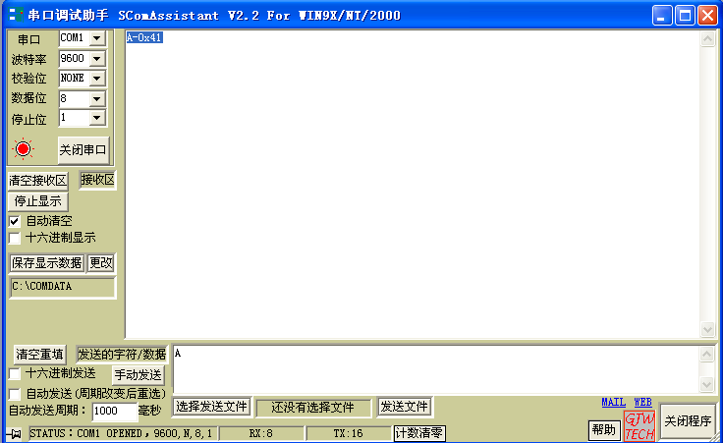
第六章异步串行通信（SCI）
——应用程序示例
Page <number>

Slide 28
第六章异步串行通信（SCI）
——应用程序示例
示例3（中断接收）PC机发送一个ASCII码字符’a’给MCU，MCU接收到字符后将点亮B口小灯。
void SCI0_Init(void)
{
SCI0BD= 52; //按字设置
SCI0CR2 = 0x2C;//接收中断允许
}
void interrupt 20 SCIreceivedata(void)
{
unsigned char tempstr;
if (SCI0SR1_RDRF == 1){
tempstr=SCI0DRL;
if (tempstr=='a') PORTB=0x00; }
}
void main(void) {
SCI0_Init();
IO_Init();
EnableInterrupts;
for(;;) ;
}
Page <number>

Slide 29
第六章异步串行通信（SCI）
——应用程序示例
实验八
任务
（1）验证3个实例程序。
（2）通过多种方式控制小灯的亮灭，如：
（a）小灯亮2分钟。
（b）小灯点亮直至IRQ中断，此时令小灯全灭。
（c）根据AD结果数据。
Page <number>

Slide 30
嵌入式实时多任务操作系统
——μC/OS-II程序设计UC/OS[mui'kos]
1、系统稳定，实时性好
2、开发效率高、周期短、便于维护

Slide 31
目 录
1
任务设计
7
互斥信号量
2
系统函数概述
8
事件标志组
3
系统函数使用场合
9
信号量
4
时间管理
10
消息邮箱
5
系统管理
11
消息队列
6
事件的一般使用规则
12
动态内存管理

Slide 32
µCOS-II介绍
μC/OS-II程序设计基础
1
µCOS-II系统概述
2
µCOS-II的特点
3
µCOS-II文件及结构介绍

Slide 33
µCOS介绍| μC/OS-II程序设计基础
µCOS-II系统概述
µC/OS-II是一个抢占式实时多任务内核。µC/OS-II是用ANSI的C语言编写的，包含一小部分汇编语言代码，使之可以提供给不同架构的微处理器使用。至今，从8位到64位，µC/OS-II已经在40多种不同架构的微处理器上使用。应用领域包括：照相机行业、航空业、医疗器械、网络设备、自动提款机以及工业机器人等。

Slide 34
µCOS介绍| μC/OS-II程序设计基础
µCOS-II特点
1、源代码：µC/OS-II全部以源代码的方式提供给使用者（2002年，约5500行）
2、可移植（portable）： µC/OS-II的源代码绝大部分是用移植性很强的ANSI C写的，与微处理器硬件相关的部分是用汇编语言写的。µC/OS-II可以移植到许许多多不同的微处理器上
3、可固化（ROMable）： µC/OS-II是为嵌入式应用而设计的，意味着只要具备合适的系列软件工具（C编译、汇编、链接以及下载/固化）就可以将µC/OS-II嵌入到产品中作为产品的一部分；
4、可裁减（scalable）： 可以只使用µC/OS-II中应用程序需要的系统服务。可裁减性是靠条件编译实现的

Slide 35
µCOS介绍| μC/OS-II程序设计基础
µCOS-II特点
5、可抢占性（preemptive）： µC/OS-II是完全可抢占型的实时内核，即µC/OS-II总是运行就绪条件下优先级最高的任务；
6、多任务： µC/OS-II可以管理256个任务。赋予每个任务的优先级必须是不相同的，这就是说µC/OS-II不支持时间片轮转调度法（该调度法适用于调度优先级平等的任务）
7、任务栈： 每个任务都有自己单独的栈。µC/OS-II允许每个任务有不同的栈空间
8、系统服务： µC/OS-II提供许多系统服务，比如信号量、互斥信号量、事件标志、消息邮箱、消息队列、时间管理等等；
9、中断管理： 中断可以使正在执行的任务暂时挂起。
10、稳定性和可靠性： µC/OS-II经过了严格的考验和测试，具有足够的安全性与稳定性

Slide 36
µCOS介绍| μC/OS-II程序设计基础
µCOS-II文件结构
应用软件
核心代码（处理器无关）
os_core . c
os_task . c
os_time . c
os_mutex . c
os_sem . c
os_flag . c
os_mbox . c
os_mem . c
os_q . c
os_sem . c
ucos_ii . h
设置代码（应用相关）
os_cfg . h
includes . h
移植代码（处理器相关）
os_cpu . h os_cpu_a . asm os_cpu_c . c

Slide 37
µCOS介绍| μC/OS-II程序设计基础
µCOS-II文件结构
核心代码部分：这部分代码与处理器无关，包括七个源代码文件和一个头文件，这七个源代码文件负责的功能分别是内核管理、事件管理、消息队列管理、存储管理、消息管理、信号量处理、任务调度和定时管理。
设置代码部分：包括两个头文件，用来配置事件控制块的数目以及是否包含消息管理相关代码等。
处理器相关的移植代码部分：这部分包括一个头文件，一个汇编文件和一个C代码文件，在µC/OS-II的移植过程中，用户所需要关注的就是这部分文件。

Slide 38
任务设计
μC/OS-II程序设计基础
1
任务的建立
2
任务的分类
3
任务的划分
4
任务的优先级

Slide 39
任务设计| μC/OS-II程序设计基础
任务设计
在基于实时操作系统的应用程序设计中，任务设计是整个应用程序的基础，其它软件设计工作都是围绕任务设计来展开。
其他软件工作
应用程序
设计“任务函数”和相关的数据结构
任务设计

Slide 40
void main (void)
{ //因为没有外设，所以不存在硬件初始化函数
INT8U err;
INT16U Startdata=0x1234; //开始执行的位置或TASKDATA.myPPAGE =0x1234,为结构
体变量的初始化
pllbus_init16m(); //时钟初始化pllbus=16M，busclk=8M
SCI0_Init();
Init_Led(); //LCD初始化
OSInit(); /* Initialize "uC/OS-II, The Real-Time Kernel" */
//创建开始任务 处于休眠态的任务经过这个函数处理后转为就绪态
(void ) OSTaskCreateExt(AppStartTask, (void *)&Startdata,
(OS_STK *)&AppStartTaskStk[TASK_STK_SIZE-1],
TASK_START_PRIO, TASK_START_PRIO,
(OS_STK *)&AppStartTaskStk[0],TASK_STK_SIZE, (void *)0,
OS_TASK_OPT_STK_CHK | OS_TASK_OPT_STK_CLR);
(void) OSTaskNameSet(TASK_START_PRIO, “Start Task”, &err); //设置开始任务的名称
(void ) OSTaskNameSet(OS_TASK_IDLE_PRIO, "uC/OS-II Idle", &err); //空闲任务
(void ) OSTaskNameSet(OS_TASK_STAT_PRIO, “uC/OS-II Stat”, &err); //统计任务
OSStart(); /* 启动多任务 */
}

Slide 41
任务设计| μC/OS-II程序设计基础
任务的建立
建立一个新任务。任务的建立可以在多任务环境启动之前，也可以在正在运行的任务中建立。中断处理程序中不能建立任务。一个任务可以为无限循环的结构。
函数原型：INT8U OSTaskCreate(void (*task)(void *pd), void *pdata, OS_STK *ptos, INT8U prio);
参数说明：task是指向任务代码首地址的指针。
Pdata指向一个数据结构，该结构用来在建立任务时向任务传递参数。
Prio 设定优先级

Slide 42
任务设计| μC/OS-II程序设计基础
任务的建立
创建开始任务 处于休眠态的任务经过这个函数处理后转为就绪态
(void ) OSTaskCreateExt(AppStartTask,
(void *)0,
(OS_STK *)&AppStartTaskStk[TASK_STK_SIZE-1],
TASK_START_PRIO,
TASK_START_PRIO,
(OS_STK *)&AppStartTaskStk[0],
TASK_STK_SIZE,
(void *)0,
OS_TASK_OPT_STK_CHK | //在建立任务时对堆栈进行检查
OS_TASK_OPT_STK_CLR | //在任务建立的过程中将任务栈清零
OS_TASK_OPT_SAVE_FP);//通知任务需要做浮点数运算

Slide 43
任务设计| μC/OS-II程序设计基础
任务的建立
(void ) OSTaskCreateExt(AppStartTask, (void *)0, (OS_STK *)&AppStartTaskStk[TASK_STK_SIZE-1],
TASK_START_PRIO, TASK_START_PRIO, (OS_STK *)&AppStartTaskStk[0], TASK_STK_SIZE, (void *)0, OS_TASK_OPT_STK_CHK | OS_TASK_OPT_STK_CLR);
参数：
task 指向任务代码的指针。static void AppStartTask (void *pdata)；
pdata 指向一个类型可以选择的数据区，很多时候是(void *)0.
ptos 指向任务堆栈栈顶的指针。任务堆栈用于保存局部变量、函数参数、返回地址及中断时cpu寄存器的状 态。OS_STK_GROWTH设为1(在os_cpu.h中定义任务堆栈的增长方向,1:高到低，0：低到高（51机）)。
prio 任务的优先级。数字越小，优先级越高。
id 任务的标识，可以设置同优先级。
pbos 指向堆栈低端的指针。
stk_size 指定任务堆栈的大小。
pext 定义数据结构的指针，很多时候是(void *)0.
opt 存放与任务相关的操作信息。如OS_TASK_OPT_CHK 允许进行任务堆栈检查等。可以参考uCOS_H.H

Slide 44
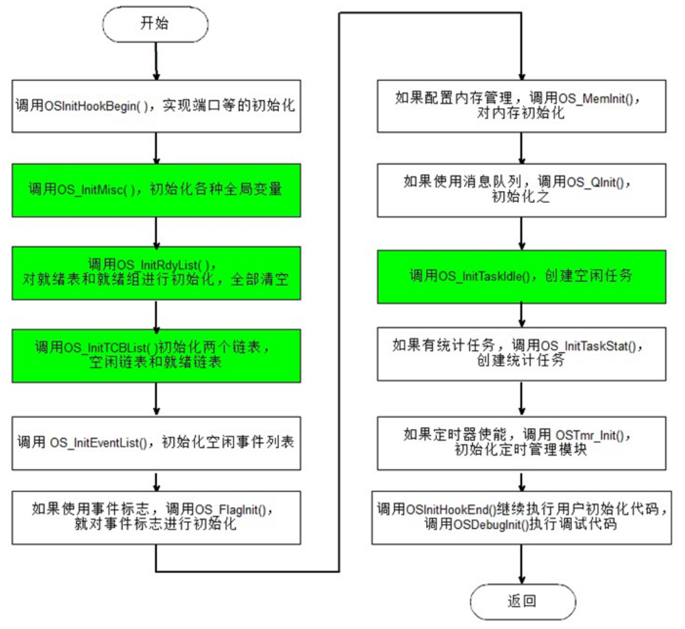
OSInit()

Slide 45
static void AppStartTask (void *pdata)
{
pdata = pdata; //pdata没有用到，这样的目的是防止编译器提出warning
AppTickInit();
OSStatInit();
AppTaskCreate(); //应用程序创建（初始化）
AppEventCreate();
while (TRUE) { /* Task body, always written as an infinite loop. */
OSTimeDlyHMSM(0, 0, 1, 0);
}
}
延时函数OSTimeDly()是以系统节拍数为参数，
延时函数OSTimeDlyHMSM()是以实际时间值为参数，但在执行过程中仍然转换为系统节拍数。如果实际时间不是系统节拍的整数倍，将进行四舍五入处理。
设系统节拍为50毫秒，
调用OSTimeDly(20)的效果是延时1秒钟，
调用OSTimeDlyHMSM(0,1,27,620)的实际时间是延时1分27秒600毫秒。

Slide 46
时间管理| μC/OS-II程序设计基础
OSTimeDlyHMSM()
μC/OS-Ⅱ提供了OSTimeDlyHMSM()系统延时函数，这个函数是以小时(H)、分(M)、秒(S)和毫秒(m)四个参数来定义延时时间的，函数在内部把这些参数转换为时钟节拍，再通过单次或多次调用OSTimeDly()进行延时和任务调度，所以延时原理和调用延时函数OSTimeDly()是一样的。OSTimeDlyHMSM()详细见下表。
函数名称 | OSTimeDlyHMSM | 所属文件 | OS_TIMC.C
函数原型 | INT8U OSTimeDlyHMSM (INT8U hours, INT8U minutes, INT8U seconds, INT16U milli)
功能描述 | 延时，指定的延时时间为时、分、秒、毫秒
函数参数 | hours：小时，minutes：分钟，seconds：秒，milli：毫秒
函数返回值 | OS_TIME_INVALID_MINUTES：minutes参数错误 OS_TIME_INVALID_SECONDS：seconds参数错误 OS_TIME_INVALID_MILLI：milli参数错误
特殊说明 | (1) 所有参数为0时不延时，函数直接返回 (2) 必须正确设置全局常数OS_TICKS_PER_SEC，否则延时时间是错误的 (3) 因为OSTimeDlyHMSM()是通过多次(或1次)调用OSTimeDly()实现的，所以延时分辨率为时钟节拍 (4) 因为OSTimeDlyHMSM()是通过多次(或1次)调用OSTimeDly()实现的，所以可能需要调用多次OSTimeDlyResume()才能恢复延时的任务

Slide 47
AppTickInit()
ucos中时钟节拍服务是通过定时器中断服务子程序中调用，时钟节拍实际上是一个硬件定时器，它定时地来切换各个任务。
void OSTickISR(void) ->OSTimeTick()(os_core.c中)->OSIntExit ()（中断级和任务级切换）;
[VECTOR 15 OSTickISR(Project.prm)] //OSTickISR是定时器通道7的中断服务程序
static void AppTickInit (void)
{
TSCR1 = 0x80; /* 定时器系统控制寄存器1（TIM），Enable timer*/
/* Make channel an output compare 设为输出比较 */
#if OS_TICK_OC == 7 TIOS |= 0x80;
TC7 = TCNT + OS_TICK_OC_CNTS;
/*TCNT为定时计数寄存器,
os_cfg_r.h中：#define OS_TICKS_PER_SEC 300u
os_cpu.h中：
#define CPU_FRT_FREQ 16000000L /* Free Running Timer rate (Hz)自由运行时钟
/* Number of FRT counts to produce an interrupt @tick rate
#define OS_TICK_OC_CNTS (CPU_FRT_FREQ / OS_TICKS_PER_SEC)
时钟节拍OS_TICK_OC_CNTS：300
这个值太小，系统调度周期较长，各个任务之间切换较慢，适时性降低，
而太大了，中断周期与调试周期接近了，那就不是适时性低了，而是死机*/
TCTL1 |= 0x40; /* 输出比较翻转*/
TIE |= 0x80; /* Enable OC7 interrupt. 使能中断*/
#endif
}

Slide 48
OSTimeGet()、OSTimeSet()
时间管理| μC/OS-II程序设计基础
无论时钟节拍何时发生，µC/OS-Ⅱ都会将一个32位的计数器加1，这个计数器在用户调用OSStart()初始化多任务和4,294,967,295个节拍执行完一遍的时候从0开始计数。
发生时钟节拍
3
2
位
计
数
器
4,294,967,295
4,294,967,294
.
.
.
4
3
2
1
计数器满时从0开始计数
调用OSStart()时初始化计数器为0

Slide 49
OSTimeGet()、OSTimeSet()
时间管理| μC/OS-II程序设计基础
用户可以通过调用OSTimeGet()来获得该计数器的当前值， OSTimeGet()的详细信息见下表。
函数名称 | OSTimeGet | 所属文件 | OS_TIMC.C
函数原型 | INT32U OSTimeGet(void)
功能描述 | 获得系统时间
函数参数 | prio：任务优先级
函数返回值 | 系统时间
3
2
位
计
数
器
n
ticks = n;
ticks = OSTimeGet();
return(n)
调用OSTimeGet()
.
.
2
1
发生时钟节拍

Slide 50
OSTimeGet()、OSTimeSet()
时间管理| μC/OS-II程序设计基础
用户可以通过调用OSTimeSet()来改变计数器的值，OSTimeSet()的详细信息见下表。
函数名称 | OSTimeSet | 所属文件 | OS_TIMC.C
函数原型 | void OSTimeSet(INT32U ticks)
功能描述 | 设置系统时间
函数参数 | ticks：需要设置的值
函数返回值 | 无
特殊说明 | 很少使用
3
2
位
计
数
器
n
调用OSTimeSet(101)
.
.
102
101
设置计数器值为101
发生时钟节拍

Slide 51
OSTimeGet()、OSTimeSet()
时间管理| μC/OS-II程序设计基础
为了说明OSTimeGet()函数的使用方法，我们设计一个或两个任务。
static void AppTask1(void *pdata)
{
INT8U err;
pdata=pdata;
for(;;)
{
OSTimeDly(100);
if(c1<=100) lintime1[c1++]=OSTimeGet();
OSTimeDly(100);
}
}
延时100个节拍，用于任务切换
记录时钟节拍计数值
延时100个节拍，用于任务切换

Slide 52
OSTimeGet()、OSTimeSet()
时间管理| μC/OS-II程序设计基础
#pragma CODE_SEG __NEAR_SEG NON_BANKED
void interrupt 66 PIT0(void)
{
PITTF_PTF0=1; //清中断标志位
counter++;
if(counter==6) //0.375*6=2.25;0.0625*6=0.375S ;2.25*300=675;0.375S*300= 112.5
{
if(c<=100)lintime[c++]=OSTimeGet();
counter=0;
}
}
#pragma CODE_SEG DEFAULT
记录时钟节拍计数值

Slide 53
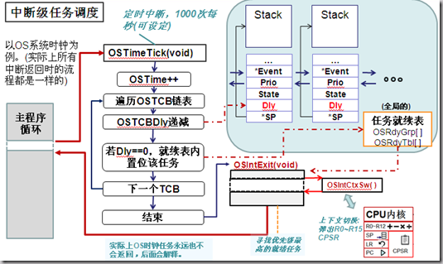
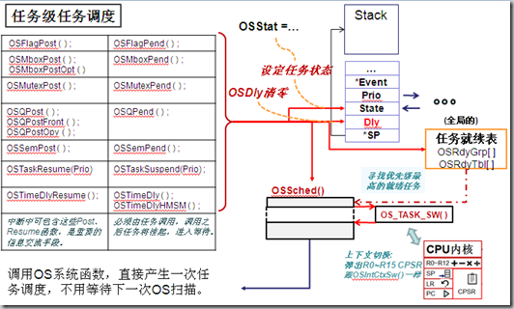
总的任务调度次数会远远高于OS时钟的轮询频率的。

